Slide 1
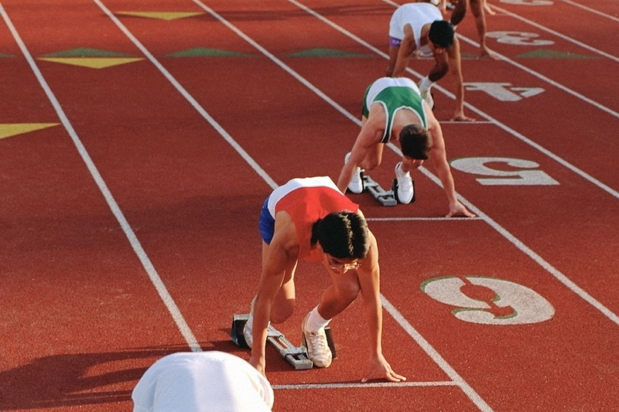
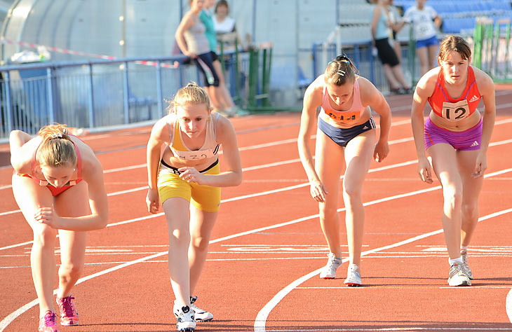
СТАРТЫ
в легкой атлетике.

Slide 2
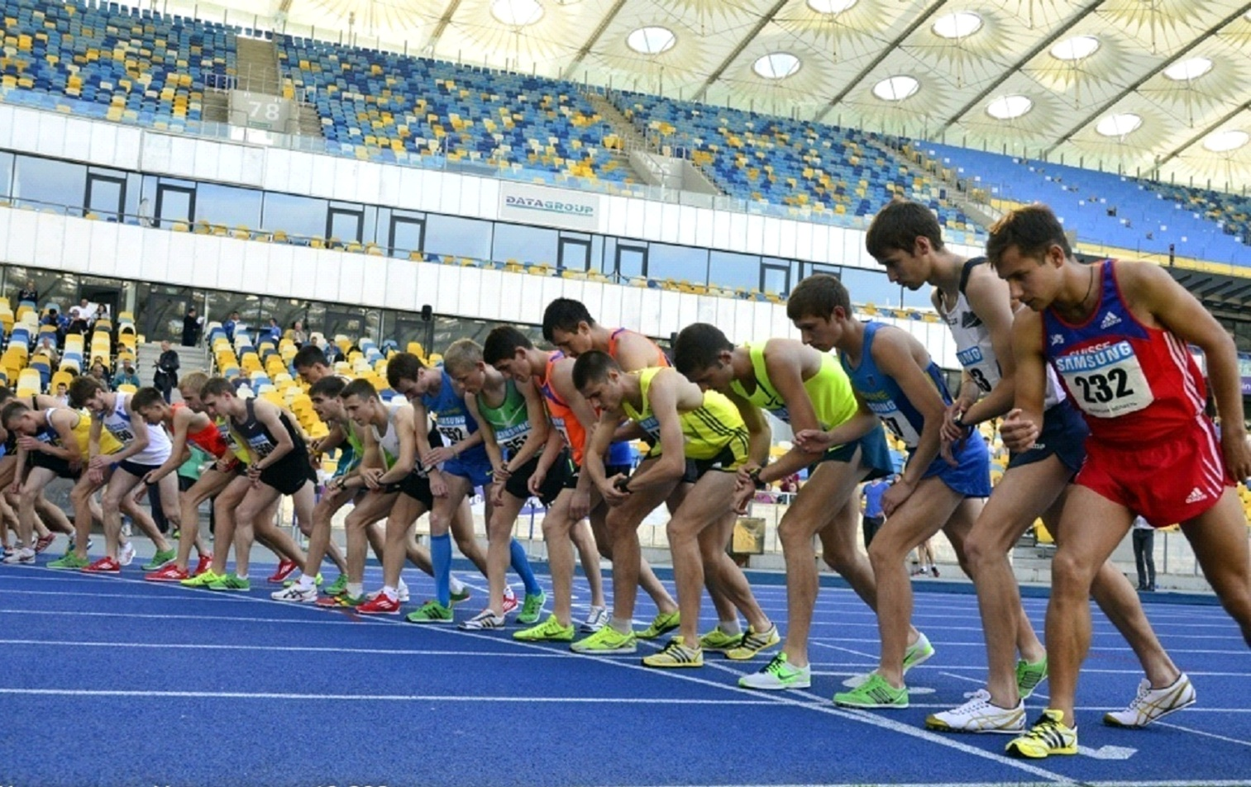
Техника бега с высокого старта.
Бег 30, 60, 100 м.
Бег проводится по дорожкам стадиона или на любой ровной площадке с твердым покрытием.
Бег на 30 м выполняется с высокого старта,
бег на 60 и 100 м — с низкого или высокого старта.

Slide 3
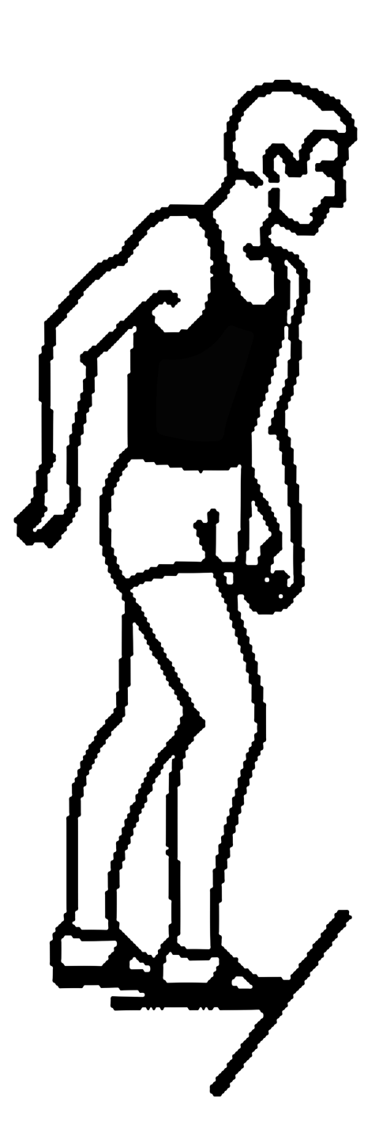
Техника бега с высокого старта.
По команде: «На старт!» учащийся подходит к стартовой линии, ставит сильнейшую ногу
носком к линии, не переступая ее, другую отставляет назад, упираясь носком в грунт.

Slide 4
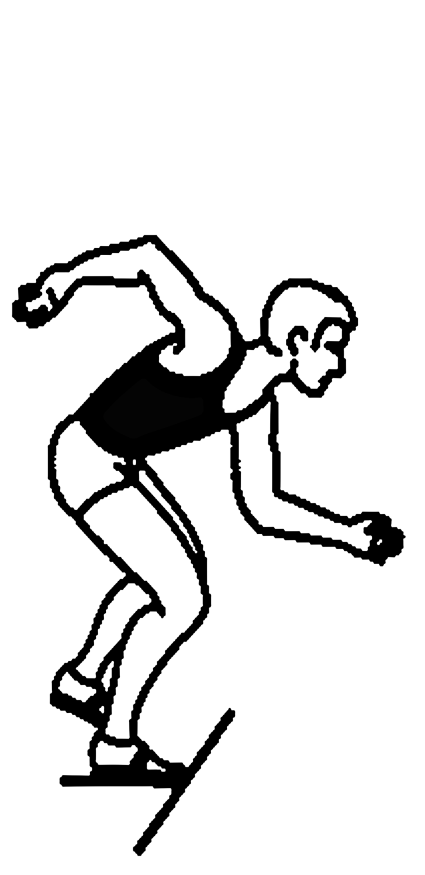
Плечо и рука, разноименные выставленной вперед ноге, выносятся вперед, другая рука
отведена назад.
По команде: «Внимание!» ученик сгибает обе ноги таким образом, чтобы вес тела
распределялся в направлении впереди стоящей ноги (туловище наклонено вперед).

Slide 5
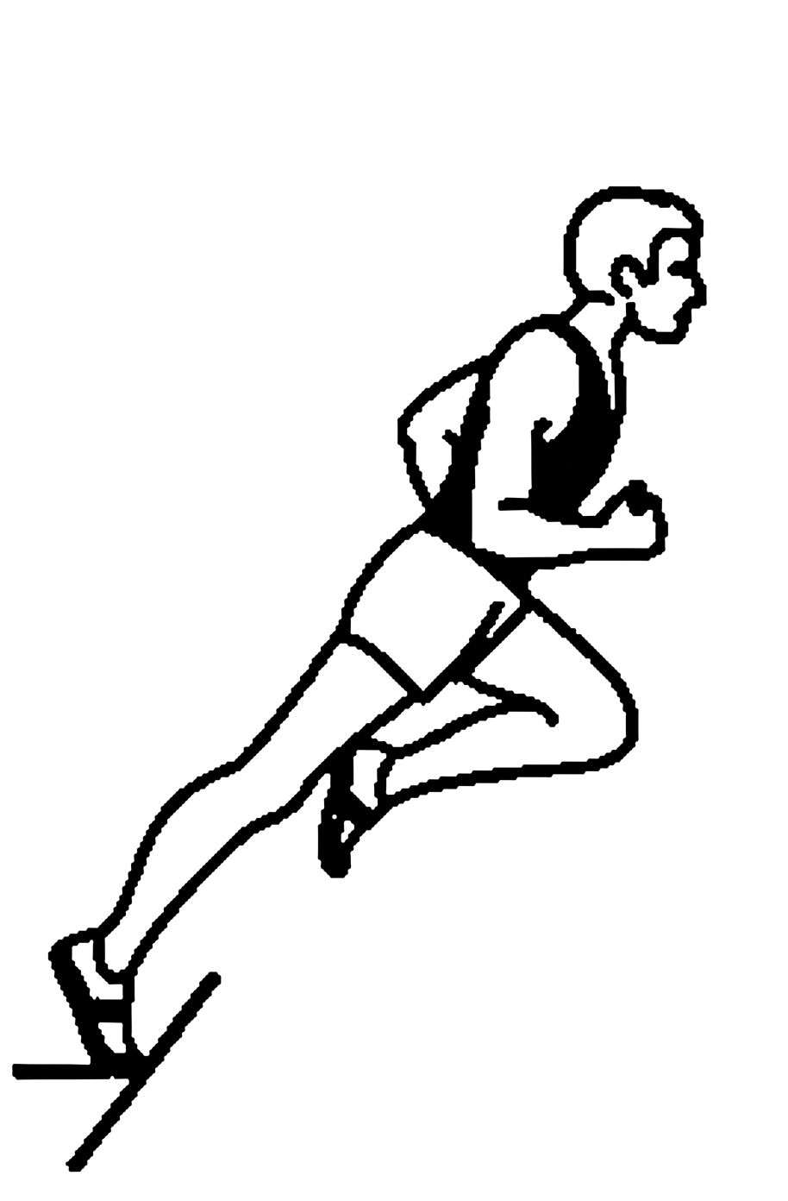
По команде: «Марш!» ученик отталкивается от грунта впереди стоящей ногой,
маховая нога (сзади стоящая) активно выносится вперед от бедра, руки работают перекрестно.

Slide 6
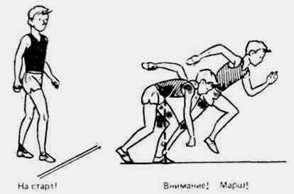

Slide 7
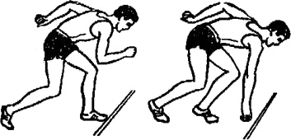
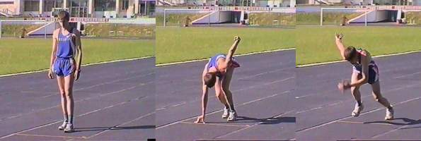
СТАРТ С ОПОРОЙ НА ОДНУ РУКУ – вариант высокого старта – применяется, кроме того, как упражнение, подводящее к низкому старту

Slide 8
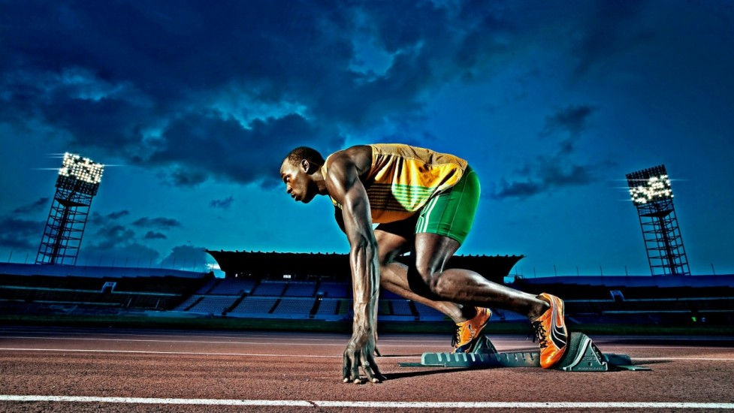
НИЗКИЙ СТАРТ
Низкий старт – наиболее распространенный способ начала спринтерского бега

Slide 9
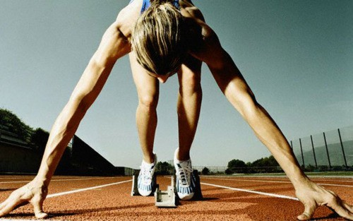
Низкий старт позволяет быстро начать бег и на небольшом отрезке дистанции 20-25 метров достигнуть максимальной скорости. При низком старте ОЦМТ (общий центр массы тела; относительный центр массы тела) бегуна сразу оказывается далеко впереди опоры – как только спортсмен отделит руки от дорожки.

Slide 10
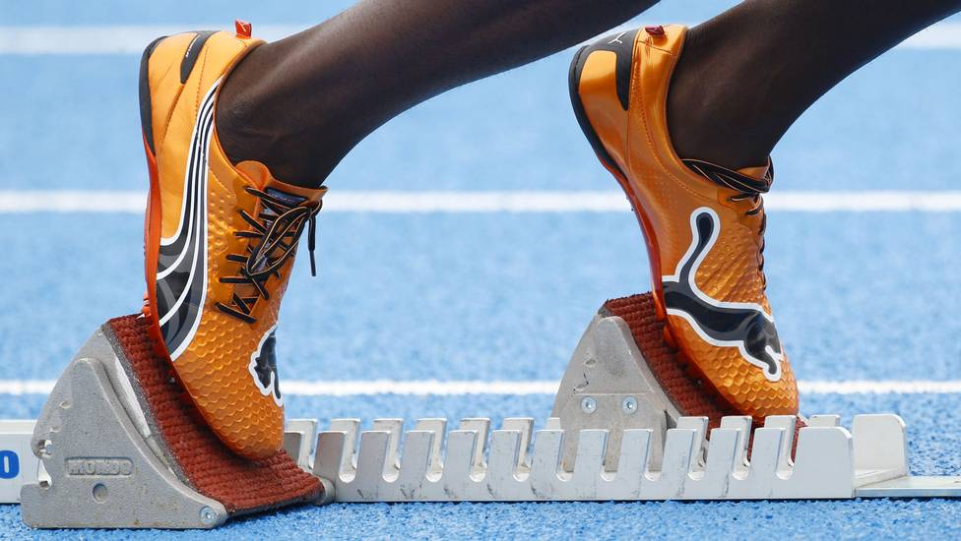
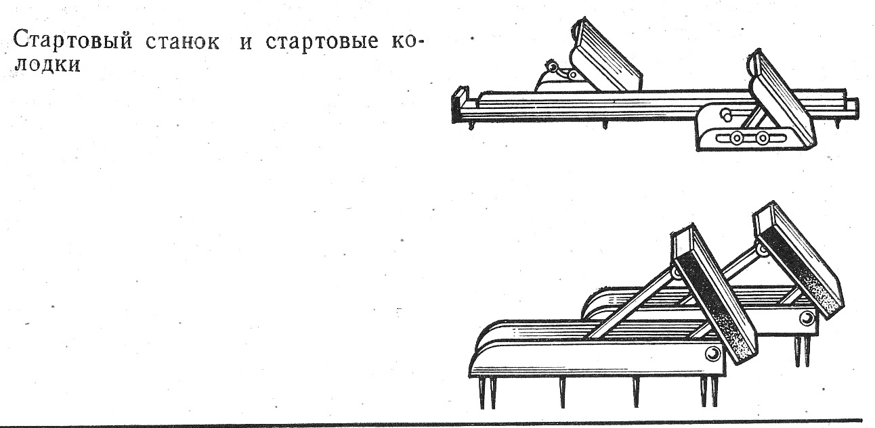
Для быстрого выхода со старта применяется стартовый станок или колодки.
три основных варианта:
Они обеспечивают твердую опору для отталкивания, стабильность расстановки ног и углов наклона опорных площадок. В расположении стартовых колодок можно выделить

Slide 11
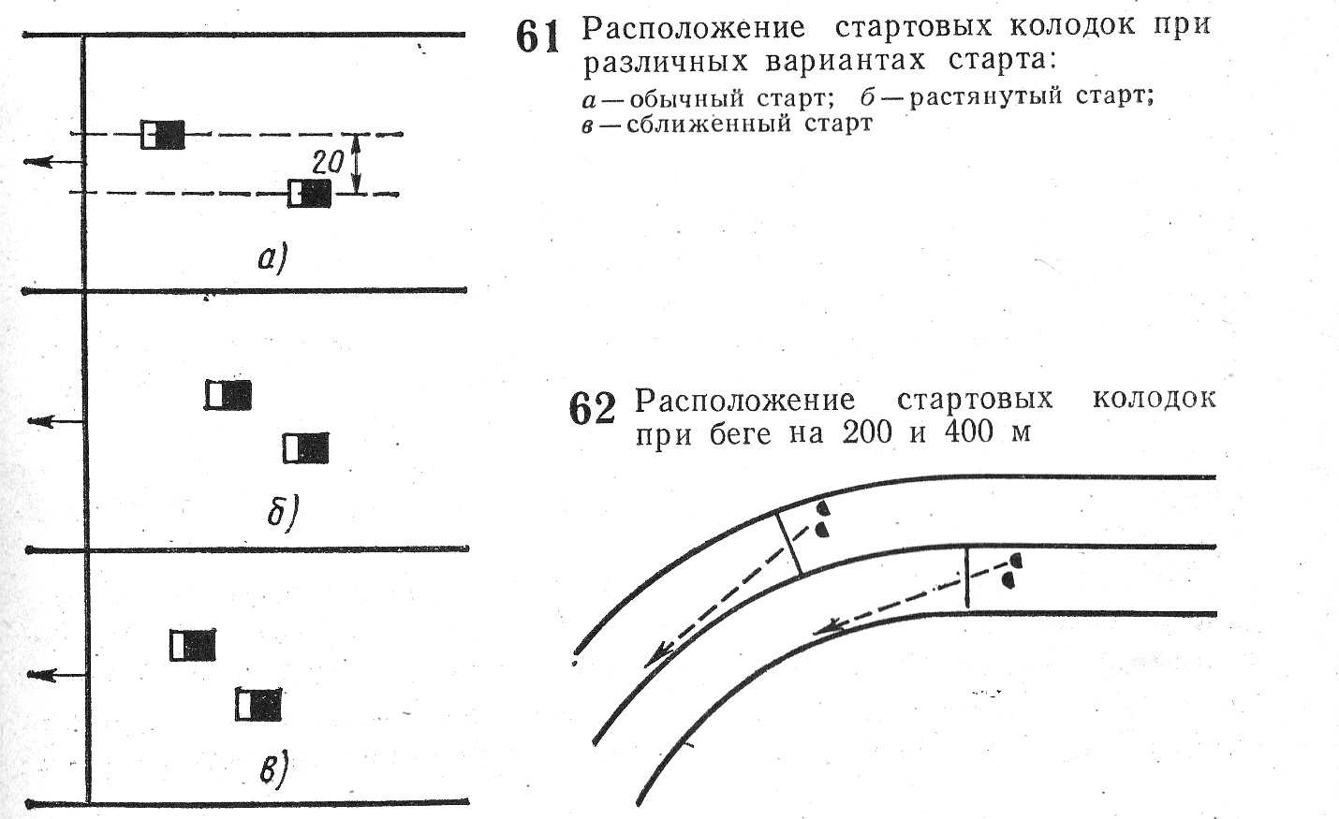
При «обычном» старте передняя колодка устанавливается на расстоянии 1-1,5 стопы спортсмена от стартовой линии, а задняя колодка - на расстоянии длины голени (около 2 стоп) от передней колодки;
При «растянутом» старте бегуны сокращают расстояние между колодками до 1 стопы и менее, расстояние от стартовой линии до передней колодки составляет около 2 стоп спортсмена;
При « сближенном» старте расстояние между колодками так -же сокращается до 1 стопы и менее, но расстояние от стартовой линии до передней колодки составляет 1-1,5 длины стопы спортсмена.

Slide 12
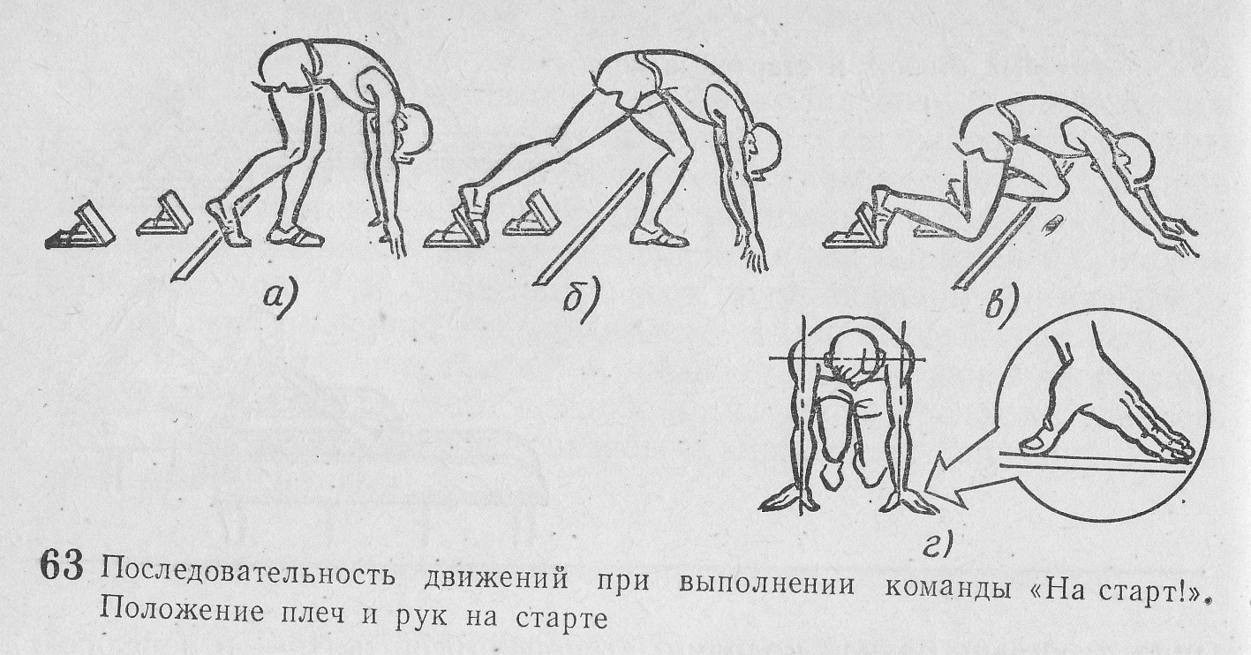
Последовательность движений при
выполнении команды «На СТАРТ!»

Slide 13
По команде «На старт!» бегун опирается стопами ног в колодки, руки ставит к линии старта, опускается на колено сзади стоящей ноги, т.е. занимает пятиопорное положение. Голова продолжает вертикаль туловища, спина ровная или чуть полукруглая, руки, выпрямленные в локтевых суставах, располагаются чуть шире плеч или в пределах двойной ширины плеч. Взгляд направлен на расстояние 1 м за стартовую линию. Кисти рук опираются на большой и указательный пальцы, кисть параллельна линии старта. Стопы опираются на поверхность колодок так, чтобы носок шиповок касался поверхности дорожки
Положение бегуна по команде: – «На старт!»

Slide 14
По команде: «Внимание!» бегун отрывает колено сзади стоящей ноги от опоры, поднимая таз. Обычно высота подъема таза находится на 7–15 см выше уровня плеч. Плечи выдвигаются несколько вперед, чуть за линию старта. Бегун опирается на руки и колодки. Важно, чтобы спортсмен давил на колодки, ожидая стартовую команду. Переходить из положения «На старт!» в положение «Внимание!» следует плавно. Затем надо прекратить всякие движения, ожидая выстрела или команды: «Марш!».
Положение бегуна по команде: – «Внимание!»

Slide 15
После выстрела, свистка или команды голосом: «Марш!» ученик отрывает руки от дорожки и одновременно отталкивается от колодок. Первой от колодки отрывается сзади стоящая нога, которая выносится вперед и слегка внутрь бедром. Чтобы сократить время и путь прохождения стопы от колодки до места ее постановки на грунт, первый шаг должен быть стелющимся, т.е. проносить стопу нужно возможно ближе к земле.
Положение бегуна при отталкивании от передней колодки после команды «Марш!»

Slide 16
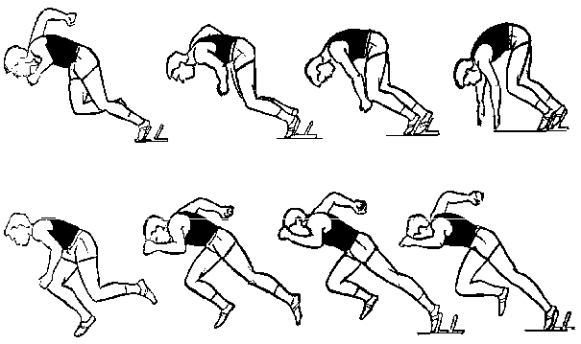
Начало бега с низкого старта. Правильное и стремительное

Slide 17

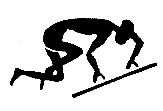
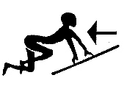
ОШИБКИ, ДОПУСКАЕМЫЕ ПРИ ВЫПОЛНЕНИИ НИЗКОГО СТАРТА
Голова закинута назад, потому что ученик смотрит в направлении финиша – спина прогибается.
Руки не выпрямлены – центр тяжести сдвинут назад.
Руки опираются, под углом – тяжесть тела чрезмерно переносится назад.

Slide 18

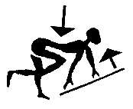
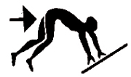

Спина прогибается.
Таз поднят очень высоко – ноги почти выпрямлены.
Ученик «сидит», слишком отклонив туловище назад.
Таз поднят очень высоко – ноги почти выпрямлены.
Ученик слишком сильно опирается на руки.

Slide 19


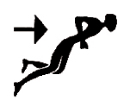
Выпрямление произошло до того, как ноги сделали первое движение.
Маховая нога поднимается чрезмерно высоко
Обе руки слишком отводятся назад.

